Slide 1
ACADEMY, notre expansion à l’international
Analyse de données de systèmes éducatifs pour notre start-up « Academy »
Vincent MOCHEL, le 19 septembre 2025

Slide 2
Rappel de l’objectif et de la méthode :
Objectif :
Trouver des pays avec un fort potentiel de clients pour « Academy » et voir comment ce potentiel pourrait évoluer.
Méthode :
Une analyse exploratoire nous aidera à déterminer si les données sur l’éducation de la banque mondiale permettent d’enrichir la réflexion autour du projet d’expansion.
@CADEMY

Slide 3
Sommaire
Projet en en trois étapes :
Que disent les données ?
Des indicateurs significatifs ?
Choix des pays
@CADEMY

Slide 4
Partie 1
Que DISENT les données ?
@CADEMY

Slide 5
Que disent les données ?
Notre recherche se base sur cinq fichiers, que nous allons détailler :
Fichier n° 1 : EdStatsCountry.csv
Fichier n° 2 : EdStatsCountry-Series.csv
Fichier n° 3 : EdStatsData.csv
Fichier n° 4 : EdStatsFootNote.csv
Fichier n° 5 : EdStatsSeries.csv
@CADEMY

Slide 6
Un premier constat se fait très rapidement à la lecture des premières données des pays :
Elles comprennent parfois des zones géographiques. Ces données ne faisant pas partie de notre besoin comme nous recherchons des pays, nous ne les prendrons pas en compte dans les données présentées.
Cette liste exclue également le Kosovo.
@CADEMY

Slide 7
EdStatsCountry.csv
@CADEMY

Slide 8
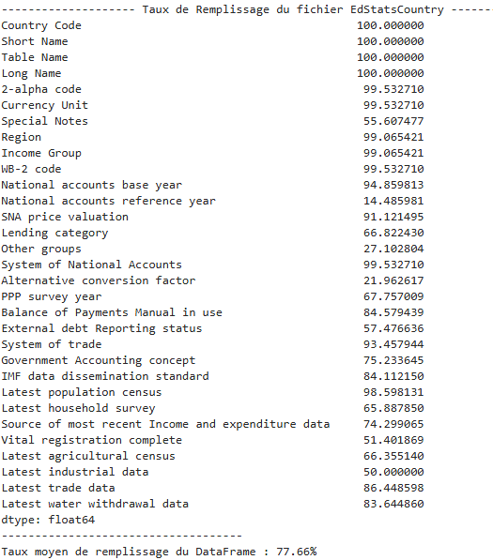

Ce fichier nous donne des indicateurs économiques par pays ou région géographique. Comme précisé précédemment, seuls les pays seront pris en compte.
Taux de remplissage moyen des données : 77,66%
Aucun doublon n’a été trouvé.
Nombres de lignes et de colonnes : 214 et 31.
@CADEMY

Slide 9
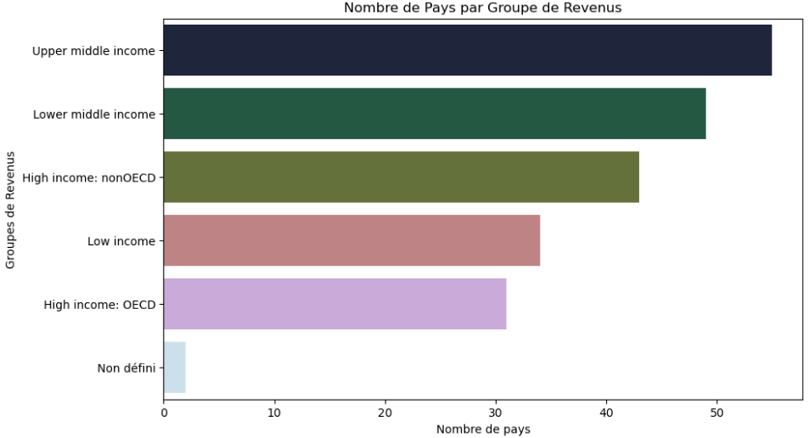
@CADEMY

Slide 10
EdStatsCountry-Series.csv
@CADEMY

Slide 11
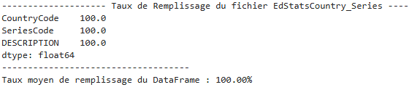

Ce fichier nous donne des indicateurs économiques et démographiques par pays ou région géographique. Comme précisé précédemment, seuls les pays seront pris en compte.
Taux de remplissage moyen des données : 100%.
Aucun doublon n’a été trouvé.
Nombres de lignes et de colonnes : 599 et 3.
@CADEMY

Slide 12
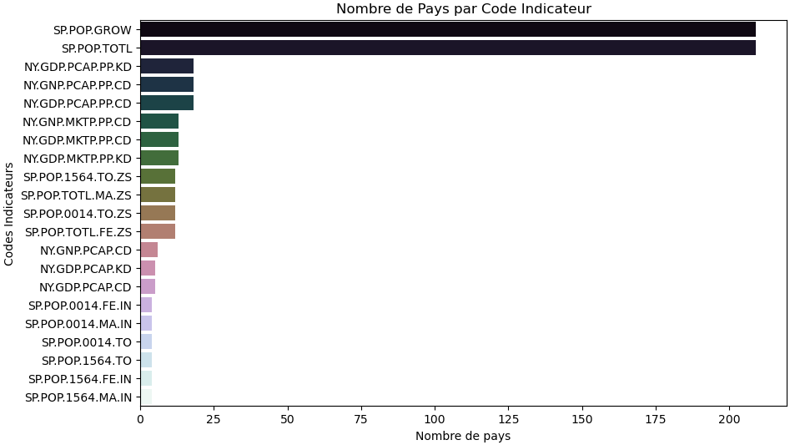
@CADEMY

Slide 13
EdStatsData.csv
@CADEMY

Slide 14
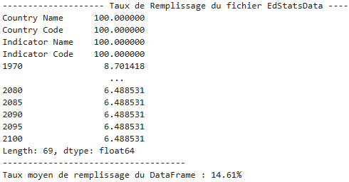

Ce fichier nous donne des données par années pour différents indicateurs et différents pays. Comme précisé précédemment, seuls les pays seront pris en compte.
Taux de remplissage de données : 14,61%.
Aucun doublon n’a été trouvé.
Nombres de lignes et de colonnes : 787975 et 69.
@CADEMY

Slide 15
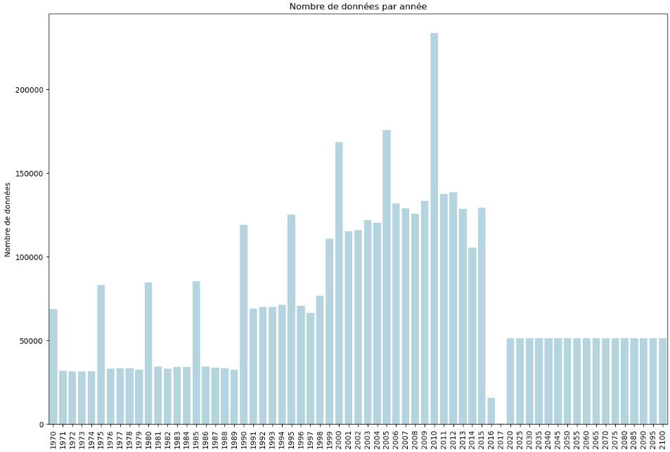
@CADEMY

Slide 16
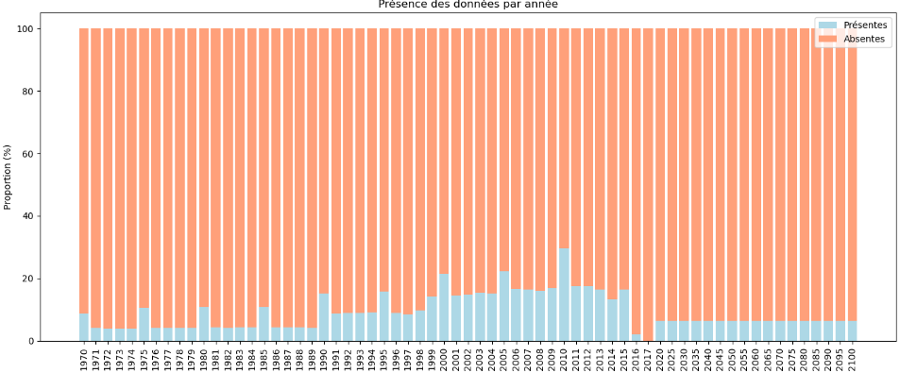
@CADEMY

Slide 17
EdStatsFootNote.csv
@CADEMY

Slide 18
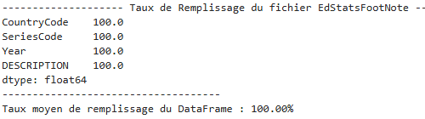

Ce fichier nous donne des indicateurs économiques et démographiques par pays ou région géographique selon l’année. Comme précisé précédemment, seuls les pays seront pris en compte.
Taux de remplissage moyen des données : 100%.
Aucun doublon n’a été trouvé.
Nombres de lignes et de colonnes : 518404 et 4.
@CADEMY

Slide 19
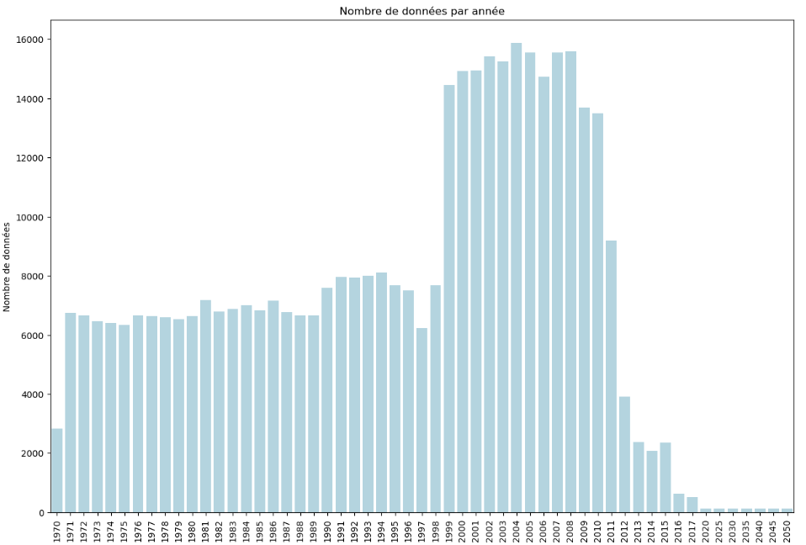
@CADEMY

Slide 20
EdStatsSeries.csv
@CADEMY

Slide 21
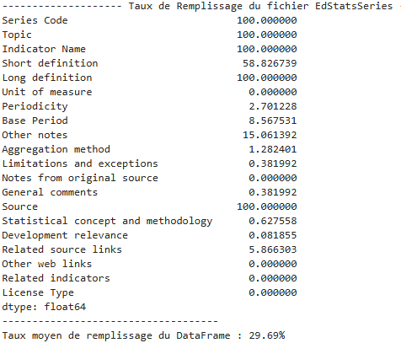

Ce fichier nous donne des précisions sur les indicateurs économiques et démographiques.
Taux de remplissage moyen des données : 29,69%.
Aucun doublon n’a été trouvé.
Nombres de lignes et de colonnes : 3665 et 20.
@CADEMY

Slide 22
Que disent les données ? Conclusion
Les données utilisables sont concentrées sur les années :
à partir de 1999,
jusqu’en 2012 puis baisse de données.
Les dates temporelles sélectionnées sont à valider.
La formation en ligne impose des appareils informatiques compatibles.
@CADEMY

Slide 23
Partie 2
Des indicateurs significatifs ?
@CADEMY

Slide 24
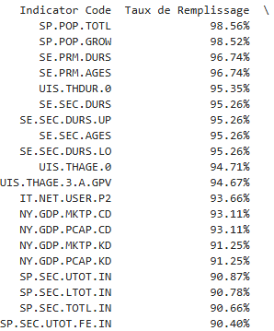
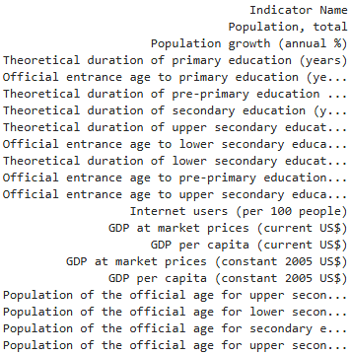
On cherche les indicateurs les plus utilisés à partir du fichier EdStatsData qui contient le plus de données.
On constate la présence de différentes catégories d’indicateurs.
@CADEMY

Slide 25
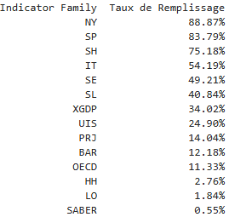
A partir de ces résultats, nous allons nous concentrer sur les plus représentés pour trouver des indicateurs significatifs. On prendra les cinq premiers.
@CADEMY

Slide 26
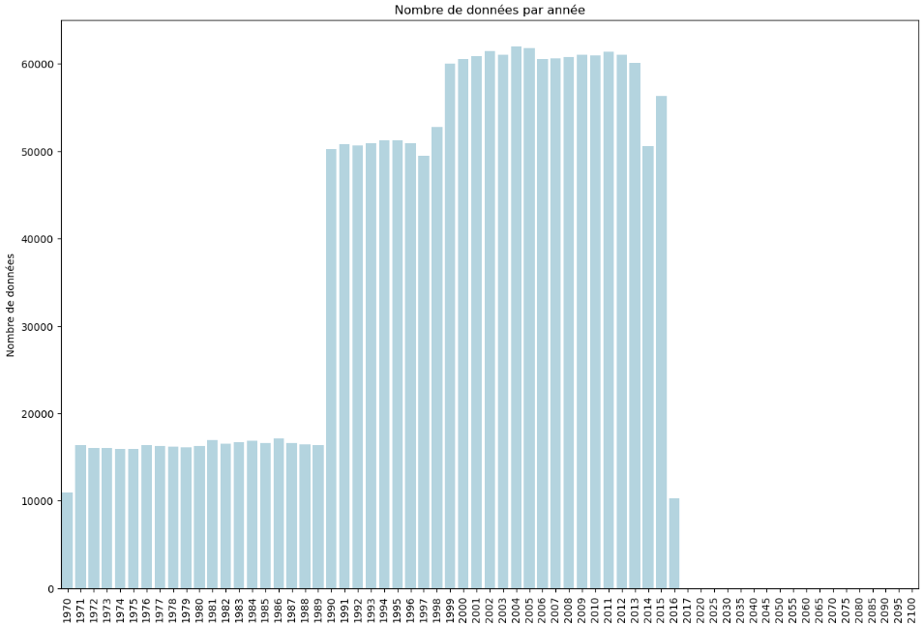
Sur les deux premiers graphiques, il n’y a eu aucun changement.
En revanche, sur le nombre de données par année sur le fichier EdStatsData, il y a eu un grand changement qui valide notre choix temporel :
moins de données, mais plus concentrées sur les années choisies.
Avant tri des indicateurs
Avec Tri des indicateurs
@CADEMY

Slide 27
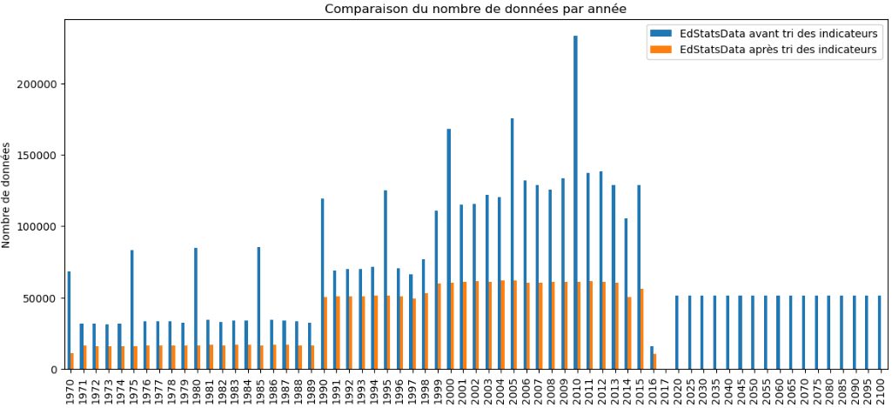
@CADEMY

Slide 28
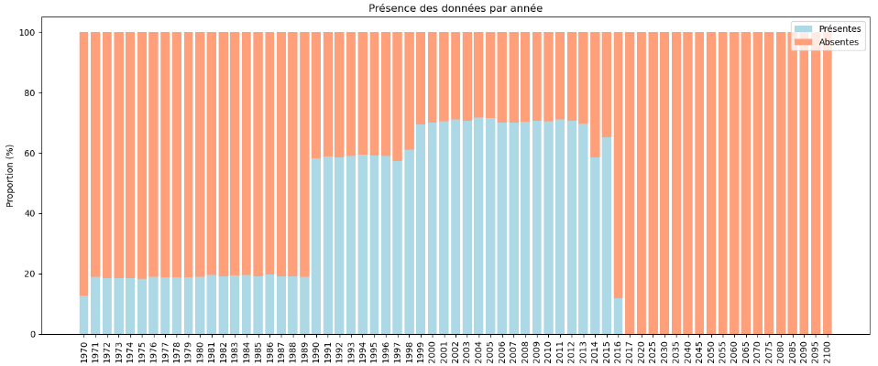
Le taux de présence des données a augmenté après notre choix de catégories d’indicateurs.
Avant tri des indicateurs
Tri des indicateurs
@CADEMY

Slide 29
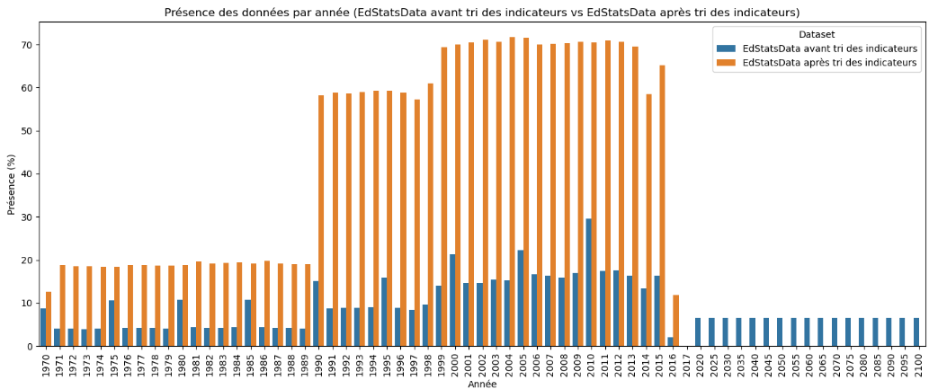
@CADEMY

Slide 30

Indicateurs Santé :
Bien qu’assez représenté dans les données, nous ne garderons pas ces indicateurs.
Ils ne correspondent pas à notre de recherche.
Nous ne les prendrons donc pas en compte.
@CADEMY

Slide 31
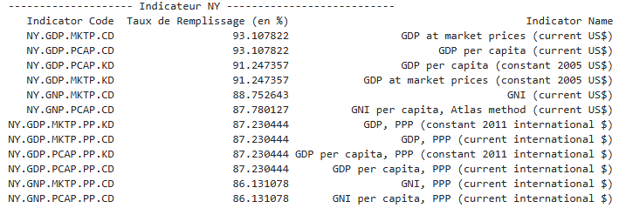
Indicateurs revenus :
Nous nous intéressons aux revenus des personnes.
Nous gardons donc l’ indicateur :
- NY.GDP.PCAP.PP.CD
@CADEMY

Slide 32

Indicateurs télécommunications :
Pour suivre des formations en ligne, il est nécessaire d’avoir accès à internet.
Nous allons garder le premier indicateur, le second sera utilisé selon les besoins.
@CADEMY

Slide 33
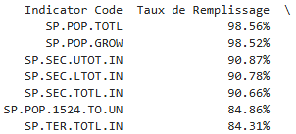
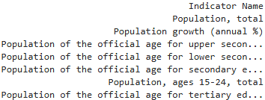
Indicateurs démographiques :
Concernant les indicateurs sur la population, nos critères étant :
Âge compris entre 15-24 ans (pour le lycée ou université)
Le sexe des individus ne nous intéresse pas
Nous arrivons à ces critères :
- SP.POP.TOTL
- SP.POP.GROW
- SP.POP.1524.TO.UN
@CADEMY

Slide 34
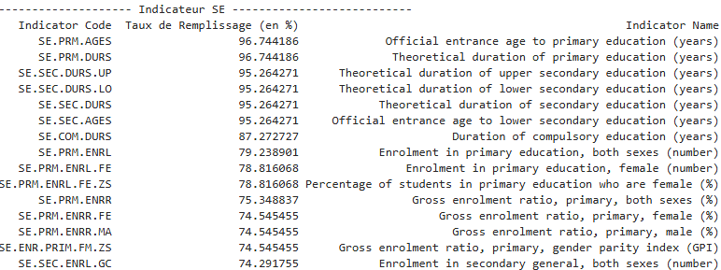
Indicateurs Education :
Nous allons garder les indicateurs suivants :
SE.SEC.ENRR
SE.TER.ENRR
@CADEMY

Slide 35
Des indicateurs significatifs ? Conclusion
Données temporelles utilisables pour notre recherche : 2005-2015.
Des indicateurs utilisables :
NY.GDP.PCAP.PP.CD
IT.NET.USER.P2
SP.POP.TOTL
SP.POP.GROW
SP.POP.1524.TO.UN
SE.SEC.ENRR
SE.TER.ENRR
@CADEMY

Slide 36
Partie 3
Choix des pays
@CADEMY

Slide 37
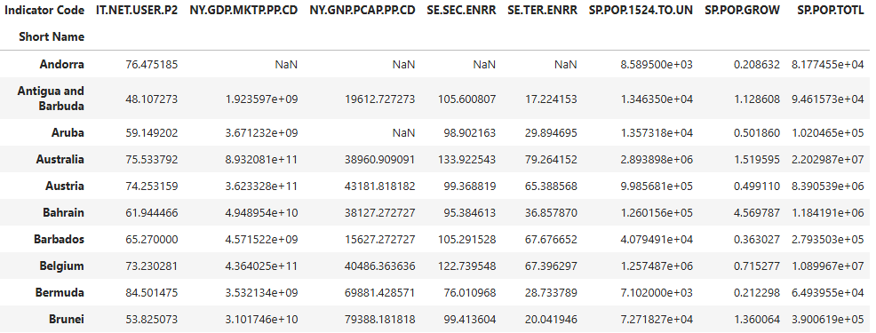
Tableau construit :
indique la moyenne des années 2005-2015 par pays pour les indicateurs sélectionnés (l’image n’en présente qu’une partie).
@CADEMY

Slide 38
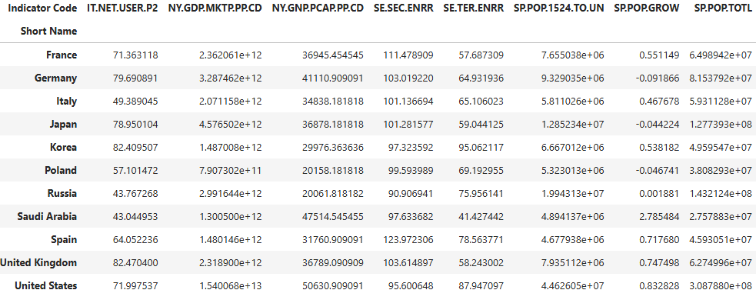
Deux critères ont été gardés pour limiter le nombre de pays :
Tous les indicateurs doivent avoir une valeur (moyenne des années 2005-2015).
La population du pays doit être supérieure à la moyenne des pays restants avant le choix des deux critères (sur 48).
Résultat : 11 pays restants dont la France
@CADEMY

Slide 39
Conclusion
D’après nos critères de recherche, nous pouvons faire une liste de 10 pays pouvant représenter un intérêt pour notre entreprise :
USA
Russie
Japon
Allemagne
Royaume-Uni
Corée
Espagne
Italie
Pologne
Arabie Saoudite
@CADEMY

